Slide 1


Introducción a
las Redes de Petri
Limber Ajnota Cahuaya
Gustavo Ismael Chavez Maman
Davor Dennis Colque Mamani
Joel Bautista España Ulloa

Slide 2
Modelado y Análisis de Sistemas Dinámicos
Bienvenidos a la presentación sobre Redes de Petri. En esta charla, exploraremos un poderoso modelo matemático utilizado para representar y analizar sistemas dinámicos.
Introducción:
Las Redes de Petri son una herramienta esencial en el campo de la teoría de sistemas y la ingeniería de control. Nos permiten modelar y analizar sistemas dinámicos, desde procesos de producción hasta protocolos de comunicación.

Slide 3
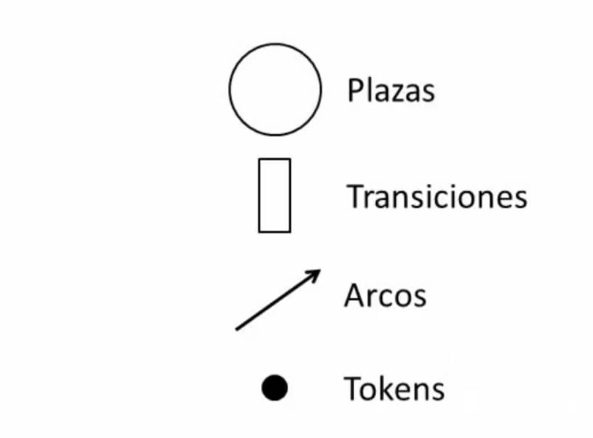
Definición de Redes de Petri
Introducción:
Una Red de Petri es un modelo matemático gráfico utilizado para describir la dinámica de sistemas.
Está compuesta por:
plazas, que representan estados,
transiciones, que representan eventos,
y arcos, que indican cómo interactúan.

Slide 4
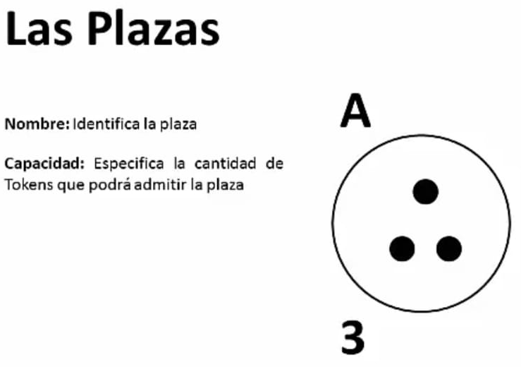
Elementos de una Red de Petri
Introducción: "Para comprender una Red de Petri, es crucial familiarizarse con sus componentes básicos”.
Las plazas almacenan 'marcas’

Slide 5
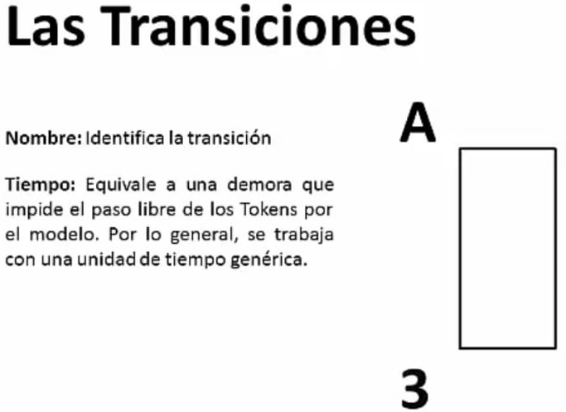
Elementos de una Red de Petri
Introducción: "Para comprender una Red de Petri, es crucial familiarizarse con sus componentes básicos”.
las transiciones representan 'eventos’,
y los arcos indican las relaciones entre ellos.

Slide 6
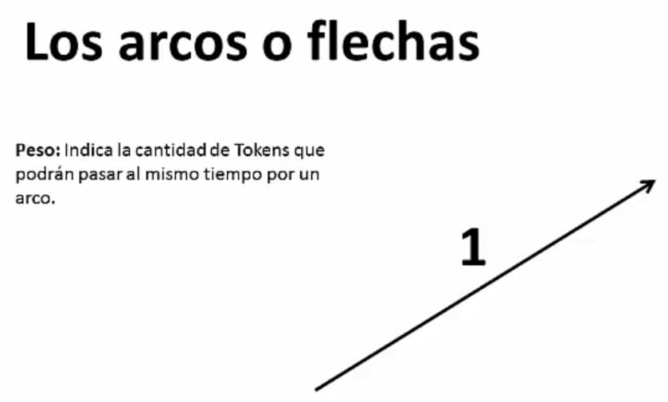
Elementos de una Red de Petri
Introducción: "Para comprender una Red de Petri, es crucial familiarizarse con sus componentes básicos”.
y los arcos indican las relaciones entre ellos

Slide 7
Representación Gráfica
Introducción: "Un vistazo visual a una Red de Petri puede proporcionar una comprensión más clara. Veremos un ejemplo gráfico para ilustrar cómo estos elementos se representan en un diagrama, lo que facilita el análisis de la dinámica del sistema

Slide 8
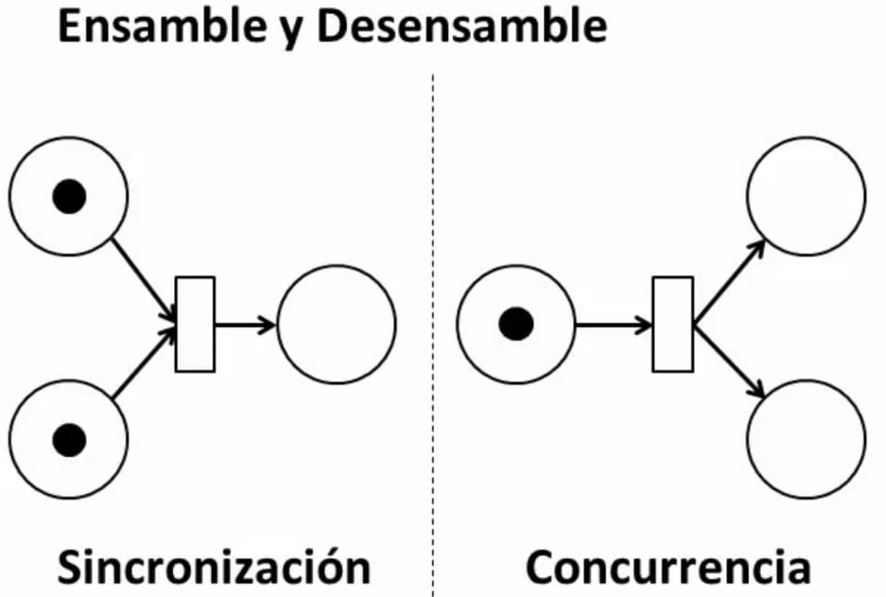
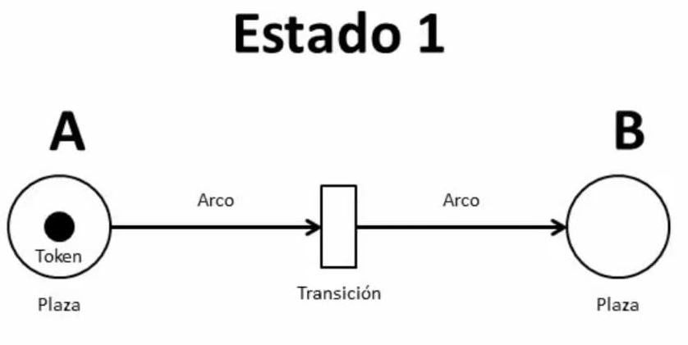
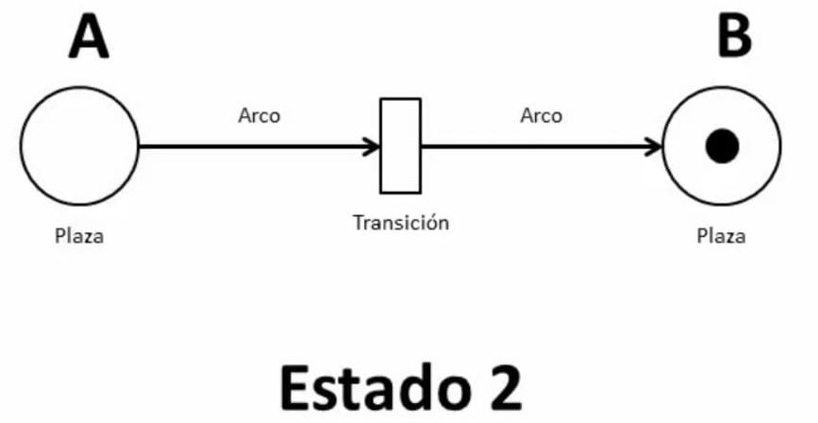
Funciones de Transición
Introducción:
"Las transiciones no se activan de manera arbitraria. Se basan en condiciones lógicas, determinadas por el número de marcas en las plazas de entrada.”
Entender estas funciones de transición es esencial para comprender el comportamiento del sistema.

Slide 9
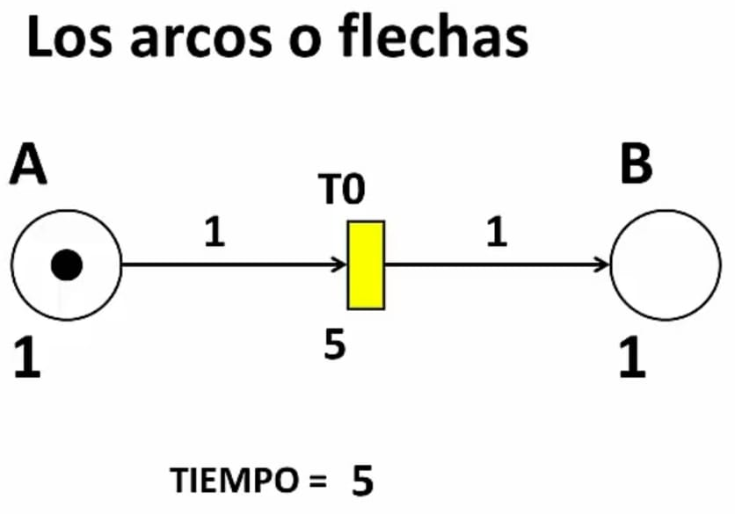
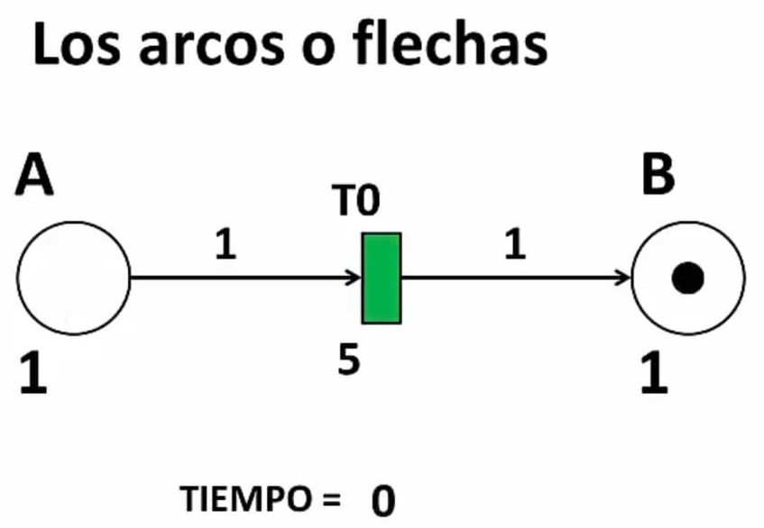
Funciones de Transición

Slide 10
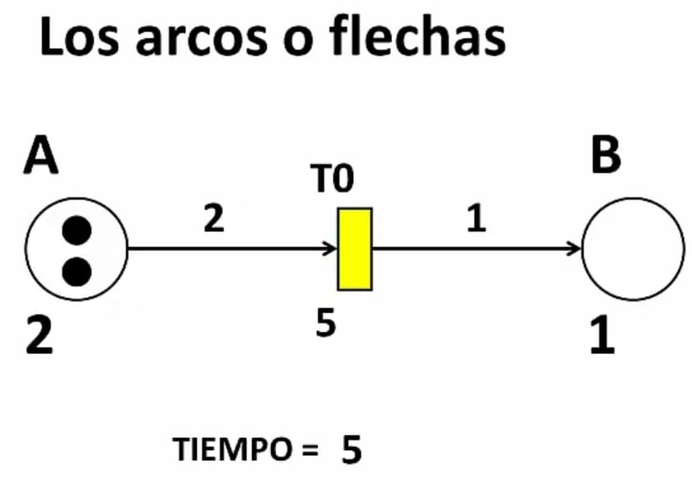

Funciones de Transición

Slide 11

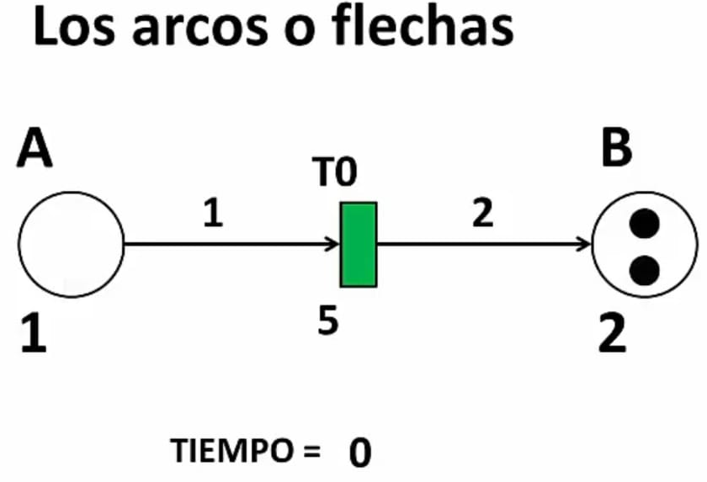
Funciones de Transición

Slide 12
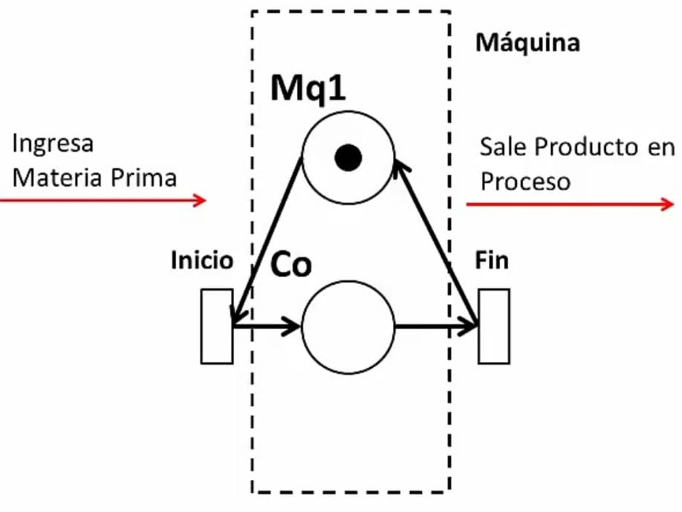
Simulación y Análisis
La simulación nos permite observar cómo evoluciona un sistema representado por una Red de Petri.
A través del análisis de los resultados, podemos extraer valiosa información sobre el comportamiento y las posibles mejoras del sistema.

Slide 13
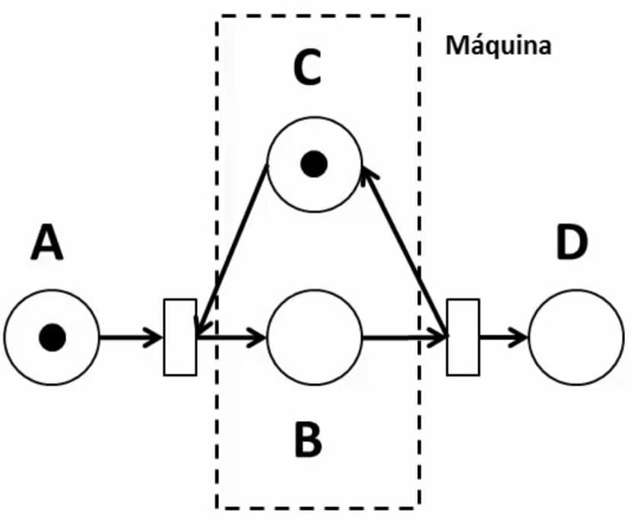
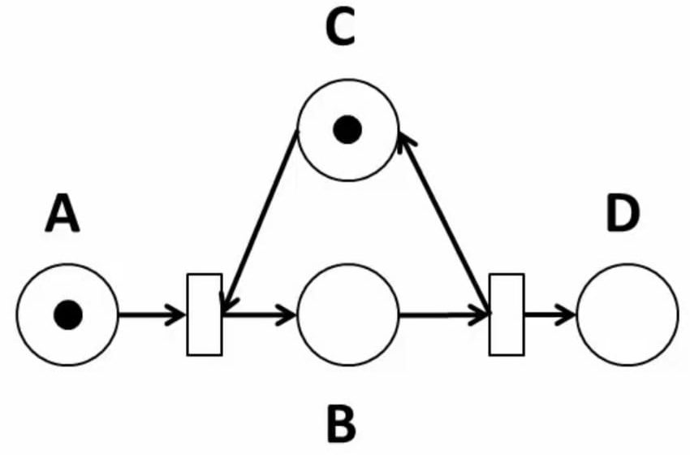
Simulación y Análisis

Slide 14
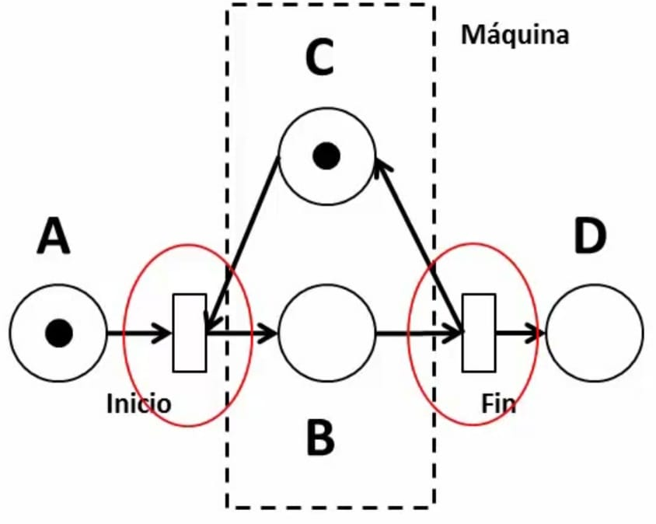
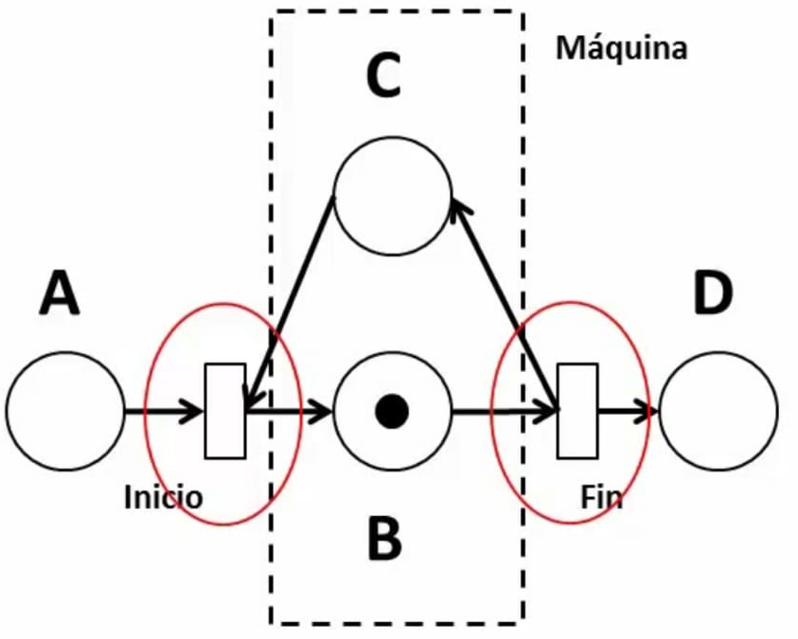
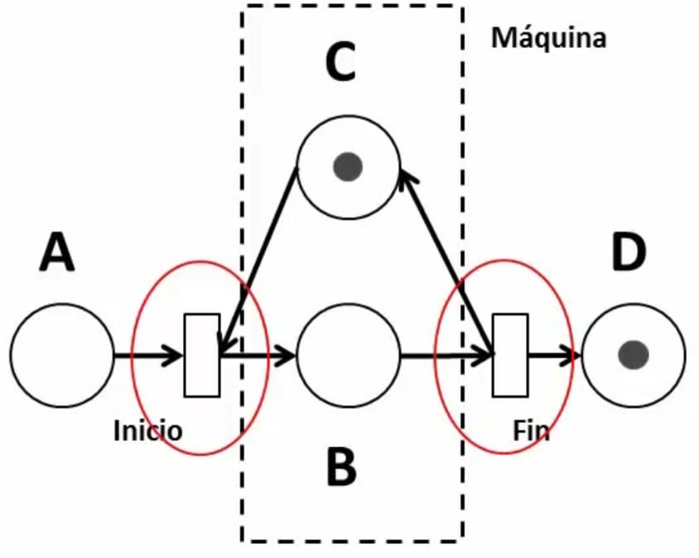
Simulación y Análisis

Slide 15
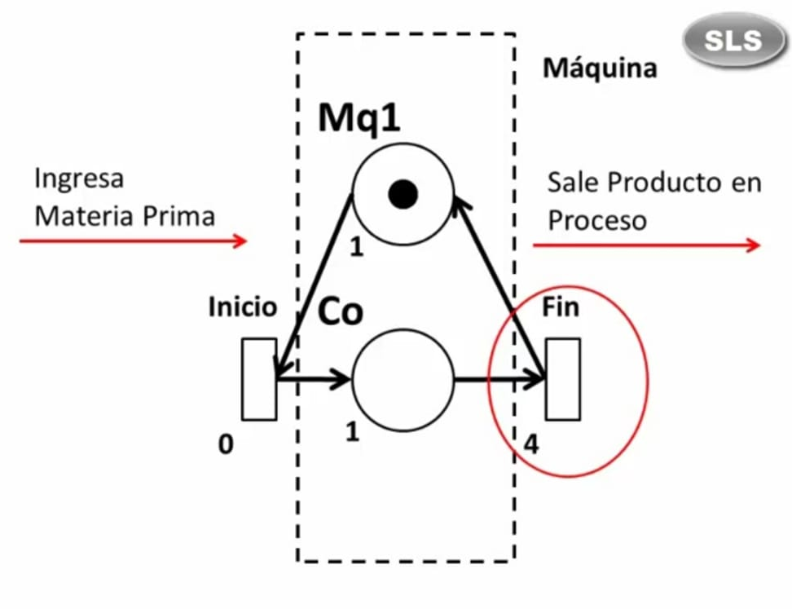
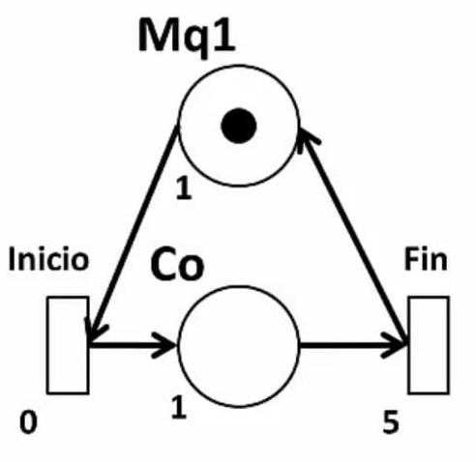
Simulación y Análisis

Slide 16
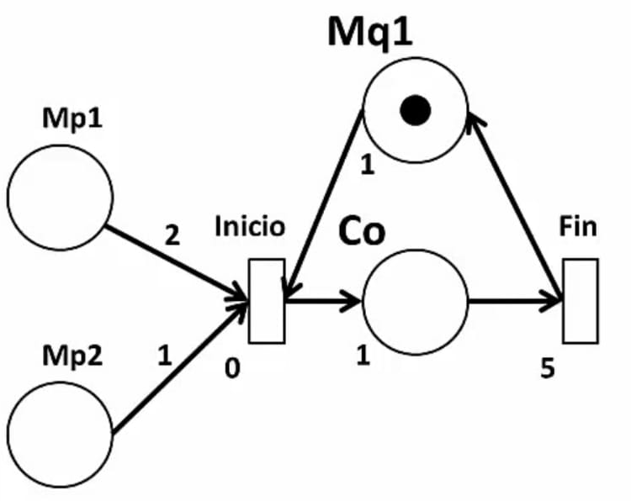
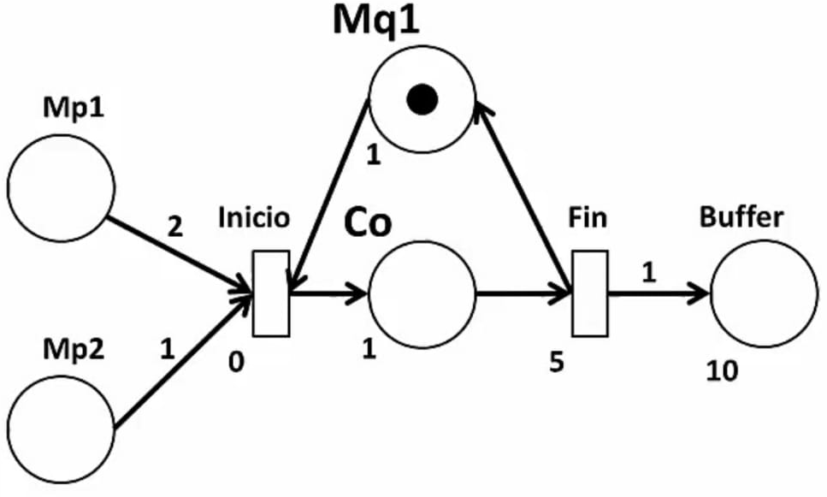
Simulación y Análisis
Casos de Estudio
Para ilustrar aún más la versatilidad y utilidad de las Redes de Petri, examinaremos casos reales donde se han aplicado con éxito. Este ejemplo práctico destaca cómo esta herramienta puede ser crucial en la resolución de problemas

Slide 17
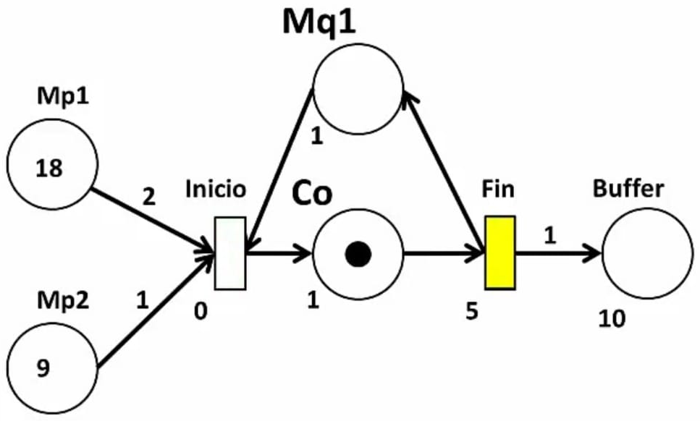

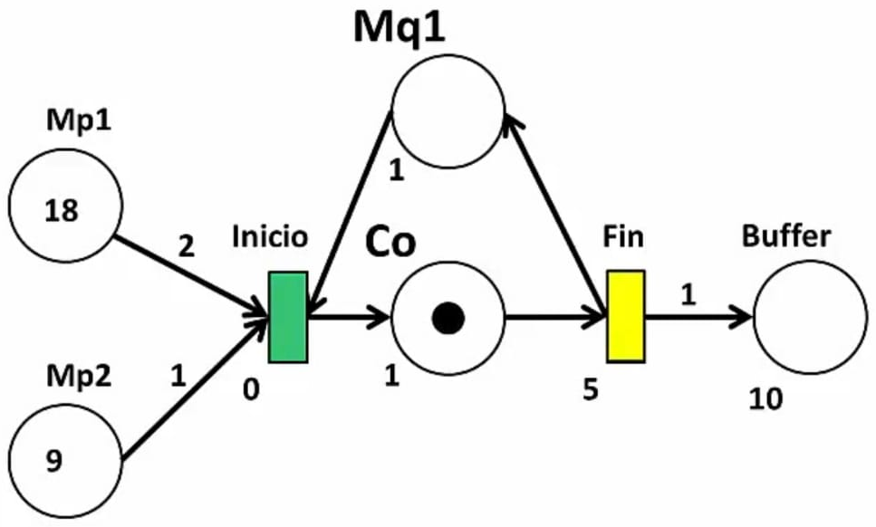
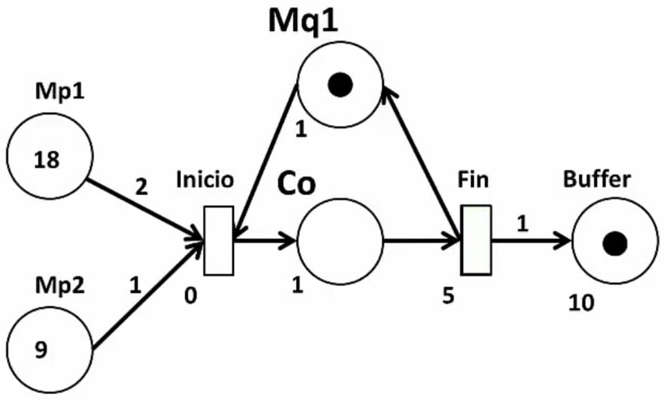
Simulación y Análisis

Slide 18
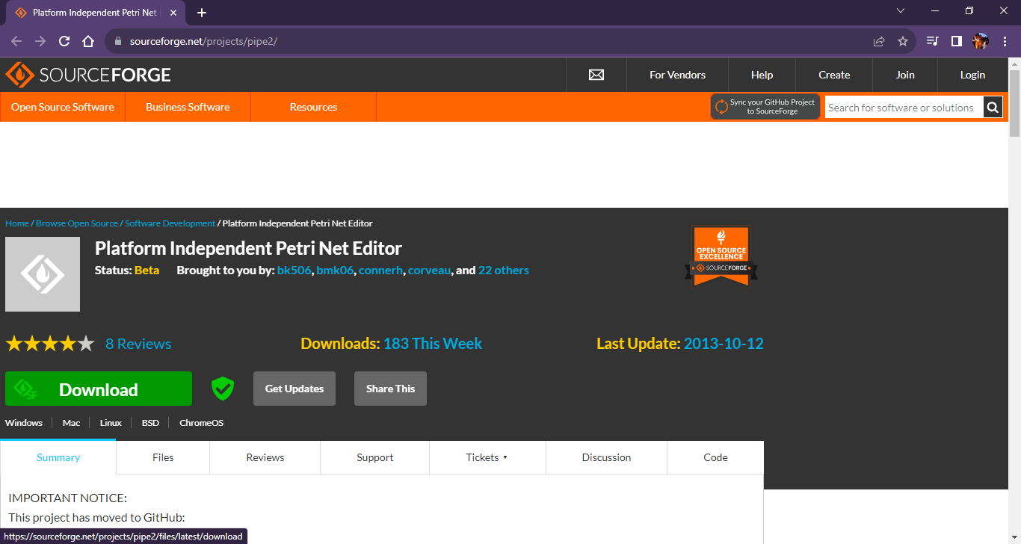
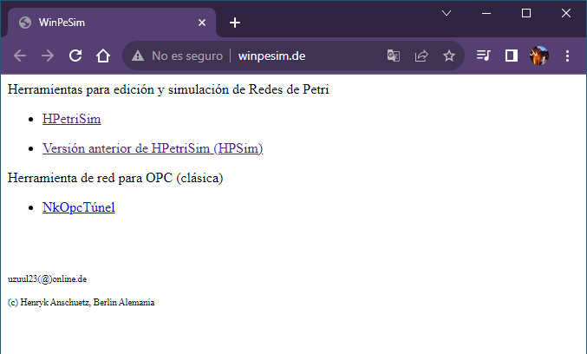
Herramientas y Software
Si estás interesado en explorar y aplicar Redes de Petri en tus propios proyectos, hay una variedad de herramientas y software disponibles que facilitan el modelado y la simulación.
Te proporcionaremos algunas recomendaciones
Video: instalación de software PIPEv4 3 0:
https://www.youtube.com/watch?v=ASacSGn6OIk
Vídeo: Redes de Petri - Tutorial de HPSim - Vídeo 9
https://www.youtube.com/watch?v=7p1Q7TgvIno
Pagina Software: https://sourceforge.net/projects/pipe2/
Pagina Software: http://www.winpesim.de/

